Slide 1
Kristendomens historia kristna riktningar

Slide 2
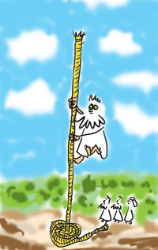
Efter Jesu död och uppståndelse – vad hände sen?
Jesus stannade hos lärjungarna i 40 dagar efter påskens händelser.
Därefter togs han upp till himlen (till minne av det firar vi Kristi himmelsfärds dag 40 dagar efter påsk)
Ytterligare tio dagar senare grundas kyrkan när guds ande kommer till lärjungarna och den första församlingen bildas (till minne av det firar vi pingst 50 dagar efter påsk)
Bildkälla: http://herregudochcompany.blogg.se/2007/may/kristi-himmelsfard-hur-det-egentligen-gick-till.html

Slide 3
Den tidiga kyrkan
Den första församlingen räknade sig inte som en ny religion utan som en gren av judendomen. Man kan kalla dem en judisk sekt. Den som ville ansluta sig till församlingen var tvungen att vara jude eller först konvertera till judendomen.
År 49 hålls det första kyrkomötet. Vid det beslutas att konversion inte längre ska krävas – det räcker att bekänna Jesus som Messias. Nu blir alltså de kristustroende en egen religion.
Under de första hundra åren efter Jesu liv pågår en intensiv missionsverksamhet runt om i det romerska riket. Apostlarna + Paulus reser runt och grundar församlingar och omvänder människor till kristendomen (finns berättat i Bibeln: Apostlagärningarna + breven)

Slide 4
…den tidiga kyrkan
Under denna tid färdigställs också Nya Testamentet.
De kristna möter starkt motstånd i det romerska riket eftersom de inte vill delta i den obligatoriska kejsardyrkan. Tidvis är förföljelsen av de kristna mycket svår och de kristna anklagas för allehanda brottslig verksamhet. Trots det fortsätter de kristna församlingarna växa.

Slide 5
Från förföljd minoritet till romersk statsreligion
På 300-talet förändras villkoren för de kristna. Den romerska kejsaren Konstantin byter strategi för att hantera den allt större gruppen kristna i sitt rike. Istället för att försöka utrota den ansluter han sig själv till den.
År 313 införs religionsfrihet i det romerska riket och förföljelserna av de kristna upphör
År 391 gör kejsar Theodosius I kristendomen till officiell statsreligion och förbjuder alla andra religioner. På mindre än 100 år går alltså kristendomen till att vara en förföljd religion till att bli förföljarnas religion.
Bildkälla: http://en.wikipedia.org/wiki/In_hoc_signo_vinces

Slide 6
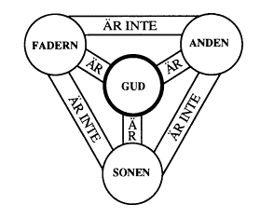
Den kristna läran växer fram
Vartefter de kristna församlingarna växer uppstår också lokala idéer och riktningar. Det blir allt viktigare för kyrkan att avgränsa sig och enas kring sin tro.
År 325 hålls ett stort kyrkomöte i Nicea med anledning av konflikter inom kyrkan om hur man ska förstå Jesus (var han människa eller gud eller både och?). Resultatet blir den Nicenska trosbekännelsen som fastslår treenighetsläran och att Jesus både var sann Gud och sann människa. Alla andra tolkningar (till exempel Arianismen) tolkades som hädiska och belades med dödsstraff.
Under 400-talet växer den romerska biskopens makt – titeln blir påve och han blir överhuvud över hela kyrkan. Detta möter kritik i den östliga delen av kyrkan, de håller inte med om påvens särställning.

Slide 7
Den första stora delningen: - den stora schismen
Konflikterna mellan den östliga och västliga delen av kyrkan fortsätter under de kommande århundradena. Konflikten gäller politik – vem ska leda kyrkan? Men också teologiska skillnader växer fram och skapar konflikt, till exempel synen på den helige Anden och på helgon.
Konflikten kulminerar 1054 i ”den stora schismen” – kyrkan delas i en östlig och en västlig del. Den östliga leds av patriarken med säte i Konstantinopel, den västliga av påven i Rom.

Slide 8
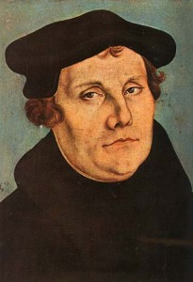
Den andra stora delningen - reformationen
Den katolska kyrkans makt växer under medeltiden. Kyrkan blir alltmer svärtad av korruption och maktfullkomlighet. Olika proteströrelser växer fram.
En tysk munk vid namn Martin Luther kritiserar bland annat kyrkan för sin handel med avlatsbrev –dvs. möjligheten att köpa sig fri från sina synder och därmed garanteras en plats i himlen. Luther menade att enbart tron på Jesus kan rädda människan – inte gärningar.
Luther kritiserade också påvens auktoritet, Luther menade att den enda källan till kunskap om Guds vilja är Bibeln.
Bildkälla: http://www.logosmappen.net/?page_id=141

Slide 9
… Reformationen
Reformationen kan anses ta fart 1517 när Luther spikar upp sina 95 teser på dörren till domkyrkan i Wittenberg. Reformationen sprider sig som en löpeld genom norra Europa och ger upphov till en brytning med katolska kyrkan. En ny riktning i kyrkan skapas: Protestantismen.
Många kungar och furstar (bland annat Gustav Vasa) ser den protestantiska läran som en möjlighet att stärka sin makt gentemot kyrkan och ansluter sig till protestantismen.
Reformationen ser olika ut i olika länder och det finns fler reformatorer än Luther (bland annat Calvin och Zvingli). Kontentan av reformationen blir en protestantisk gren av kyrkan som i sin tur har tre grenar: den lutherska, den reformerta och den anglikanska.

Slide 10
1800-talets väckelserörelser
Under 1800-talet växer de sociala problemen runt om i Europa i samband med urbaniseringen och industrialiseringen. Alltfler kräver att kyrkan gör större insatser för de fattiga och utsatta.
Kritiken mot de etablerade kyrkorna växer, människor börjar bilda egna församlingar med fokus på omvändelse till ett kristet liv fritt från synd och stort socialt ansvarstagande.
I Sverige var det till en början förbjudet att genomföra kristna samlingar utanför statskyrkan (Svenska kyrkan). 1858 avskaffades denna lag vilket öppnade för bildandet av ett stort antal frikyrkor (till exempel Missionskyrkan och Pingstkyrkan).

Slide 11
Ekumenik
(från grekiskans ord för världsvid)
Betecknar strävan efter kyrkans enhet – viljan att ena kyrkan och överbrygga skillnader och konflikter.
Idag samarbetar de flesta kristna förgreningarna i Kyrkornas Världsråd.

Slide 12
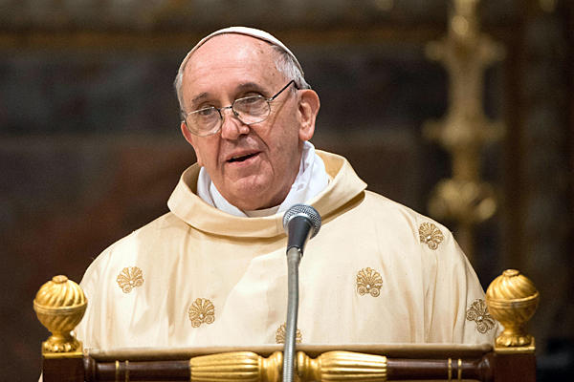
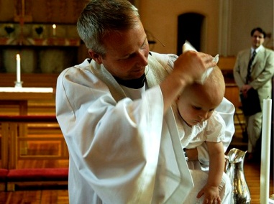
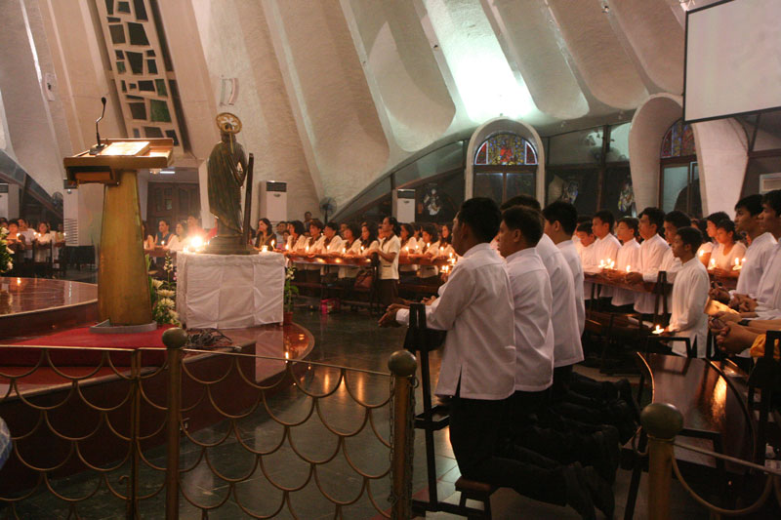
Tvåtusen års kristendom…
Från 12 fattiga fiskare som slog följe med en fattig predikant från Nasaret…
…till världens största religion med 1,2 miljarder anhängare världen över.
Från en förföljd judisk sekt…
… till en maktfaktor som påverkar livet för en stor del av jordens befolkning.
Bildkällor: http://www.csmonitor.com/World/Europe/2013/0315/Will-Jesuit-identity-help-Pope-Francis-repair-fractured-church http://sverigesradio.se/sida/artikel.aspx?programid=416&artikel=5004108 http://www.saaparish.com/images/stories/saap-recommitment-2012.jpg

